Slide 1
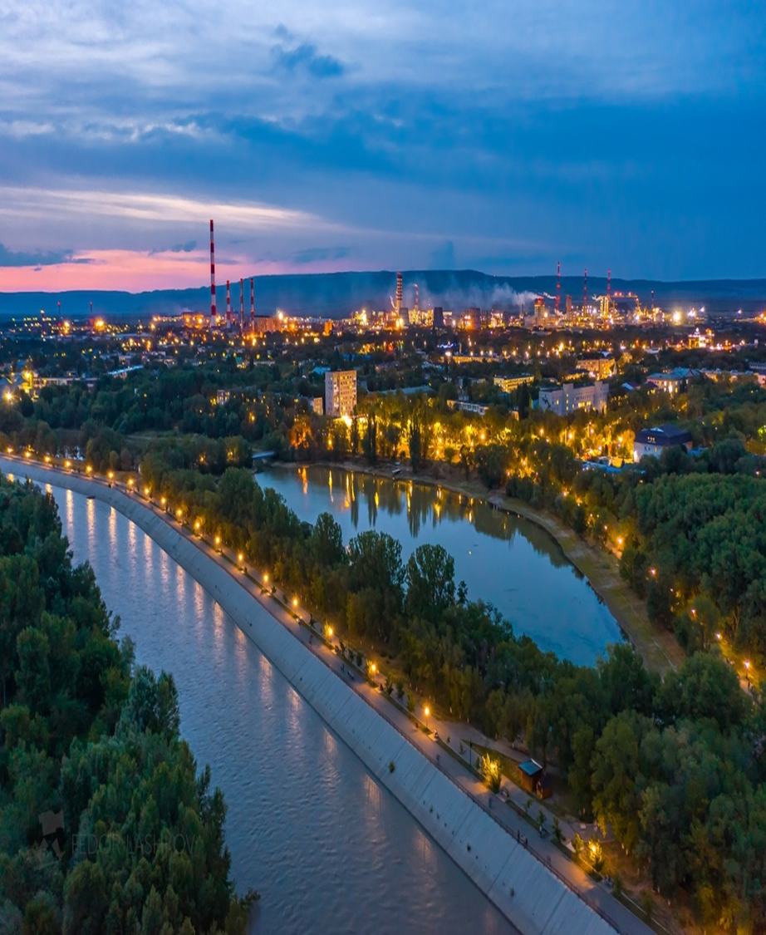
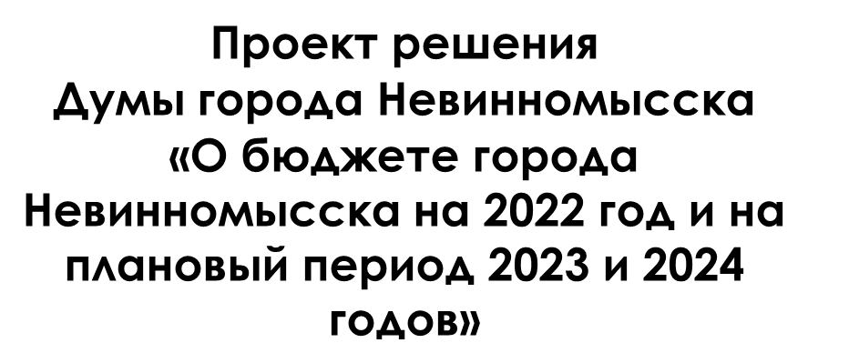
Администрация города Невинномысска
Финансовое управление администрации
города Невинномысска
2022
2024

Slide 2
НЕВИННОМЫССК
В ЦИФРАХ

Slide 3
НЕВИННОМЫССК В ЦИФРАХ
Доходы бюджета города
4.122
3.879
3.562
3.492
3.536
953
3.285
2.829
+81
1.140
+163
1.035
-24
1.116
1.136
МЛРД. РУБ
+233
1.161
883
3.169
2.527
2.739
2.376
2.400
2.006
2.124
2018
2019
2020
2021
2022
2023
2024

Slide 4
НЕВИННОМЫССК В ЦИФРАХ
Собственные доходы
неналоговые
доходы
17%
189 млн. руб.
603 млн. руб.
54% НДФЛ
83%
927 млн. руб.
189 млн. руб.
налоговые
доходы
16,9%
ЗЕМЕЛЬНЫЙ НАЛОГ

Slide 5
НЕВИННОМЫССК В ЦИФРАХ
Расходы бюджета города
4.356
+107
4.039
+1.152
3.595
3.488
3.578
3.274
2.443
1.048
-761
1.052
1.183
-444
1.223
1.178
923
1.150
МЛРД. РУБ
3.308
2.436
2.856
1.520
2.372
2.400
2.124
2018
2019
2020
2021
2022
2023
2024

Slide 6
НЕВИННОМЫССК В ЦИФРАХ
Повышение оплаты труда работников
бюджетной сферы
9,5
МЛН. РУБ.
ЦЕЛЕВЫЕ КАТЕГОРИИ, руб.
2021
2022-2024
Среднемесячный
доход
от трудовой
деятельности
26250,6
28758
21,5
МРОТ, руб.
12732
13617
ПРОЧИЙ ПЕРСОНАЛ
с 1 октября 2021 года 3,6%
9,7

Slide 7
НЕВИННОМЫССК В ЦИФРАХ
Функциональная структура расходов
Общегосударственные вопросы
Национальная безопасность
и правоохранительная деятельность
Национальная экономика
Жилищно-коммунальное
хозяйство
Образование
Культура, кинематография
Социальная политика
Физическая культура
и спорт
Обслуживание муниципального
долга
221,4
212,6
-4,0%
20,0
20,4
+2,0%
861,4
332,9
-61,4%
289,9
285,1
2021
(оценка)
-1,7%
2022
(проект)
4039,5
1540,0
1545,0
3595,4
+0,3%
89,1
65,0
-27,0%
955,6
1047,4
+9,6%
55,9
58,7
+5,0%
6,2
28,3
+в 3,6 раза

Slide 8
НЕВИННОМЫССК В ЦИФРАХ
НАЦИОНАЛЬНЫЕ ПРОЕКТЫ В 2022 ГОДУ
НА СУММУ 556,2 МЛН.РУБ
ПРОЕКТ "ДЕМОГРАФИЯ"
128,4
ЕЖЕМЕСЯЧНЫЕ ДЕНЕЖНЫЕ ВЫПЛАТЫ
В СВЯЗИ С РОЖДЕНИЕМ (УСЫНОВЛЕНИЕМ) ПЕРВОГО РЕБЕНКА, В СЛУЧАЕ РОЖДЕНИЯ ТРЕТЬЕГО РЕБЕНКА ИЛИ ПОСЛЕДУЮЩИХ ДЕТЕЙ ДО ДОСТИЖЕНИЯ РЕБЕНКОМ ВОЗРАСТА 3-Х ЛЕТ
МЛН.РУБ

Slide 9
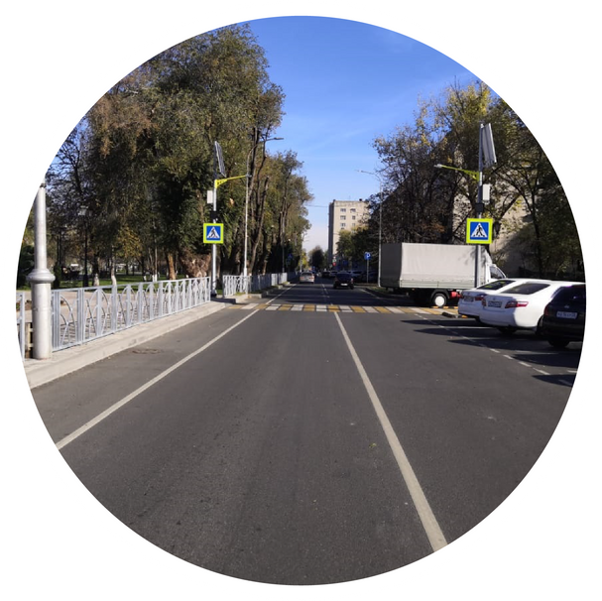
НЕВИННОМЫССК В ЦИФРАХ
НАЦИОНАЛЬНЫЕ ПРОЕКТЫ В 2022 ГОДУ
НА СУММУ 556,2 МЛН.РУБ
ПРОЕКТ "ДЕМОГРАФИЯ"
128,4
ЕЖЕМЕСЯЧНЫЕ ДЕНЕЖНЫЕ ВЫПЛАТЫ
В СВЯЗИ С РОЖДЕНИЕМ (УСЫНОВЛЕНИЕМ) ПЕРВОГО РЕБЕНКА, В СЛУЧАЕ РОЖДЕНИЯ ТРЕТЬЕГО РЕБЕНКА ИЛИ ПОСЛЕДУЮЩИХ ДЕТЕЙ ДО ДОСТИЖЕНИЯ РЕБЕНКОМ ВОЗРАСТА 3-Х ЛЕТ
МЛН.РУБ
"БЕЗОПАСНЫЕ И КАЧЕСТВЕННЫЕ
АВТОМОБИЛЬНЫЕ ДОРОГИ"
279,6
ул. Трудовая, ул. Первомайская, ул. Московская, ул. Монтажная, ул. Луначарского, ул. Комарова, ул. Достоевского
МЛН.РУБ

Slide 10
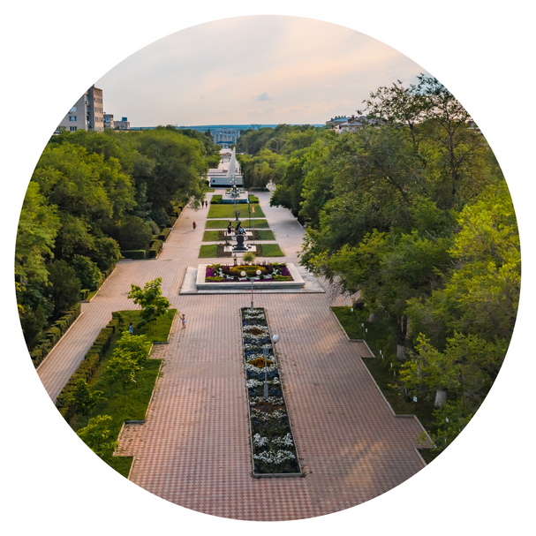
НЕВИННОМЫССК В ЦИФРАХ
НАЦИОНАЛЬНЫЕ ПРОЕКТЫ В 2022 ГОДУ
НА СУММУ 556,2 МЛН.РУБ
ПРОЕКТ "ДЕМОГРАФИЯ"
128,4
ЕЖЕМЕСЯЧНЫЕ ДЕНЕЖНЫЕ ВЫПЛАТЫ
В СВЯЗИ С РОЖДЕНИЕМ (УСЫНОВЛЕНИЕМ) ПЕРВОГО РЕБЕНКА, В СЛУЧАЕ РОЖДЕНИЯ ТРЕТЬЕГО РЕБЕНКА ИЛИ ПОСЛЕДУЮЩИХ ДЕТЕЙ ДО ДОСТИЖЕНИЯ РЕБЕНКОМ ВОЗРАСТА 3-Х ЛЕТ
МЛН.РУБ
"БЕЗОПАСНЫЕ И КАЧЕСТВЕННЫЕ
АВТОМОБИЛЬНЫЕ ДОРОГИ"
279,6
ул. Трудовая, ул. Первомайская, ул. Московская, ул. Монтажная, ул. Луначарского, ул. Комарова, ул. Достоевского
МЛН.РУБ
"ЖИЛЬЕ И ГОРОДСКАЯ СРЕДА"
148,2
БЛАГОУСТРОЙСТВО БУЛЬВАР МИРА ТРЕТЬЯ ОЧЕРЕДЬ
МЛН.РУБ

Slide 11
НЕВИННОМЫССК В ЦИФРАХ
ПОДДЕРЖКА МЕСТНЫХ ИНИЦИАТИВ
1,8 МЛН. РУБ.
5 МЛН. РУБ.
средства
физических
и юридических
лиц
средства
краевого
бюджета
средства
бюджета
города
4 МЛН. РУБ.
СРЕДСТВА НА ОБУСТРОЙСТВО СПОРТИВНОЙ ПЛОЩАДКИ
ПО УЛ. МЕНДЕЛЕЕВА, 16А В МБОУ ГИМНАЗИЯ № 10 ЛИК

Slide 12
НЕВИННОМЫССК В ЦИФРАХ
ПРОГРАММНАЯ СТРУКТУРА РАСХОДОВ БЮДЖЕТА ГОРОДА
ОБЩИЙ ОБЪЕМ СРЕДСТВ
3. 340 МЛРД. РУБ.
123
4
ТЫС. РУБ.
МЛН. РУБ.
РАЗВИТИЕ
МУНИЦИПАЛЬНОЙ
СЛУЖБЫ
МЕЖНАЦИОНАЛЬНЫЕ
ОТНОШЕНИЯ И
ПОДДЕРЖКА
КАЗАЧЕСТВА
14
1523
152
ТЫС. РУБ.
ПОДДЕРЖКА
СУБЪЕКТОВ
МАЛОГО
И СРЕДНЕГО
ПРЕДПРИНИМАТЕЛЬСТВА
МЛН. РУБ.
ФОРМИРОВАНИЕ
СОВРЕМЕННОЙ
ГОРОДСКОЙ
СРЕДЫ
МЛН. РУБ.
Образование
СОЦИАЛЬНАЯ
ПОДДЕРЖКА
ГРАЖДАН
РАЗВИТИЕ
ЖИЛИЩНО-КОММУНАЛЬНОГО
ХОЗЯЙСТВА
БЕЗОПАСНЫЕ
И КАЧЕСТВЕННЫЕ
АВТОМОБИЛЬНЫЕ
ДОРОГИ
983
283
228
МЛН. РУБ.
МЛН. РУБ.
МЛН. РУБ.
РАЗВИТИЕ
ФИЗИЧЕСКОЙ
КУЛЬТУРЫ
И СПОРТА
Культура
63
105
МЛН. РУБ.
МЛН. РУБ.

Slide 13
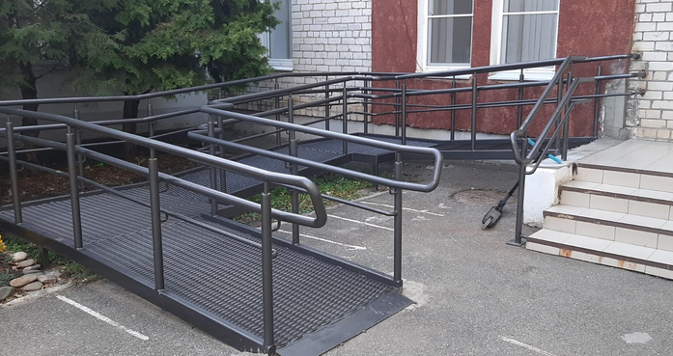
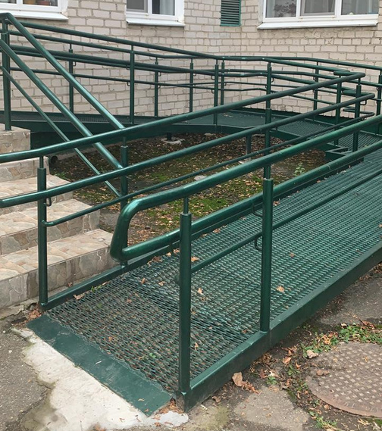
НЕВИННОМЫССК В ЦИФРАХ
НА УСТРОЙСТВО ПАНДУСОВ
В 19 САДАХ И 8 ШКОЛАХ
6,1 МЛН. РУБ.

Slide 14
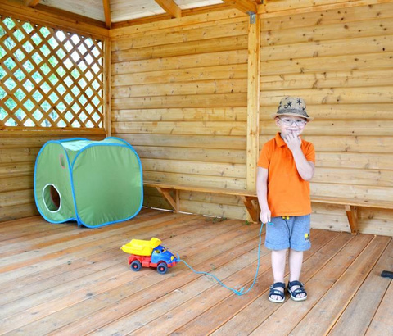
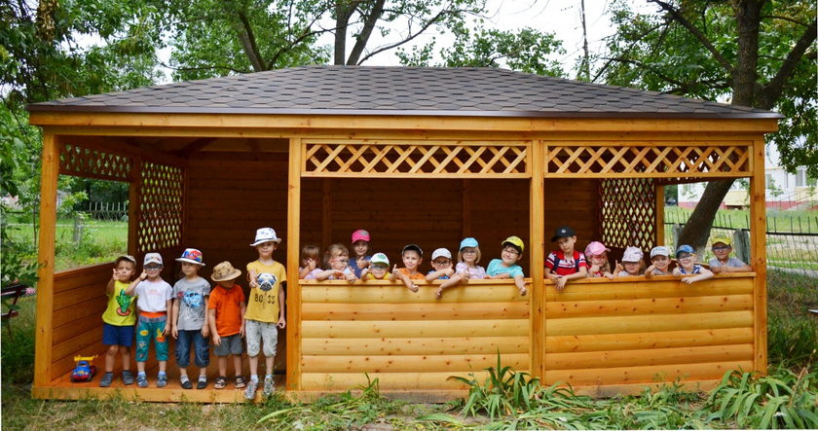
НЕВИННОМЫССК В ЦИФРАХ
НА УСТРОЙСТВО ПАНДУСОВ
В 19 САДАХ И 8 ШКОЛАХ
6,1 МЛН. РУБ.
НА УСТРОЙСТВО ВЕРАНД
С НАЗЕМНЫМ ПОКРЫТИЕМ
3,1 МЛН. РУБ.

Slide 15
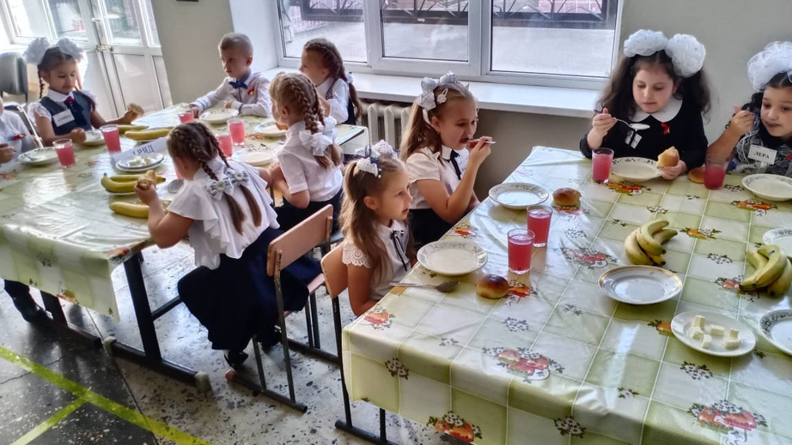
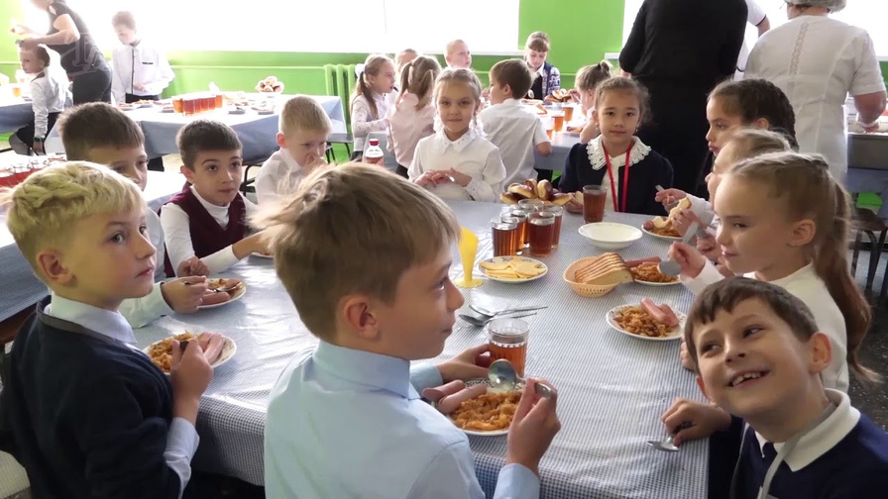
НЕВИННОМЫССК В ЦИФРАХ
НА ОРГАНИЗАЦИЮ БЕСПЛАТНОГО
ГОРЯЧЕГО ПИТАНИЯ
ОБУЧАЮЩИХСЯ 1-4 КЛАССОВ
62 МЛН. РУБ.
НА ОРГАНИЗАЦИЮ БЕСПЛАТНОГО
ГОРЯЧЕГО ПИТАНИЯ
ДЕТЕЙ ИНВАЛИДОВ,
ДЕТЕЙ С ОГРАНИЧЕННЫМИ ВОЗМОЖНОСТЯМИ ЗДОРОВЬЯ
6 МЛН. РУБ.

Slide 16
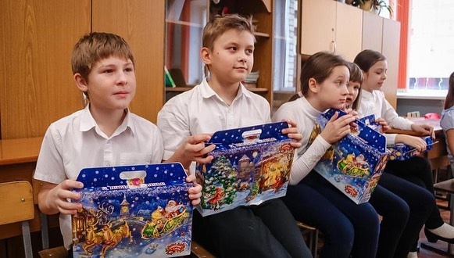
НЕВИННОМЫССК В ЦИФРАХ
ПРИОБРЕТЕНИЕ
НОВОГОДНИХ ПОДАРКОВ
ДЛЯ ДЕТЕЙ
2,7 МЛН. РУБ.

Slide 17
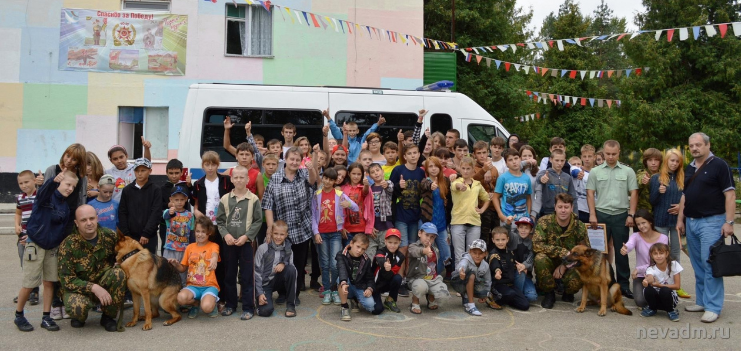
НЕВИННОМЫССК В ЦИФРАХ
ПРИОБРЕТЕНИЕ
НОВОГОДНИХ ПОДАРКОВ
ДЛЯ ДЕТЕЙ
2,7 МЛН. РУБ.
ОБЕСПЕЧЕНИЕ ОТДЫХА
И ОЗДОРОВЛЕНИЯ ДЕТЕЙ
ЗА СЧЕТ СРЕДСТВ КРАЕВОГО БЮДЖЕТА
7,5 МЛН. РУБ.
ОРГАНИЗАЦИЯ И ПРОВЕДЕНИЕ КАНИКУЛЯРНОГО ОТДЫХА И ОЗДОРОВЛЕНИЯ ДЕТЕЙ
ЗА СЧЕТ СРЕДСТВ БЮДЖЕТА ГОРОДА
1 МЛН. РУБ.

Slide 18
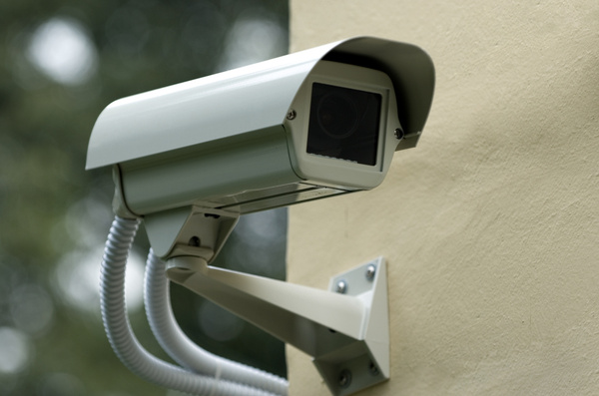
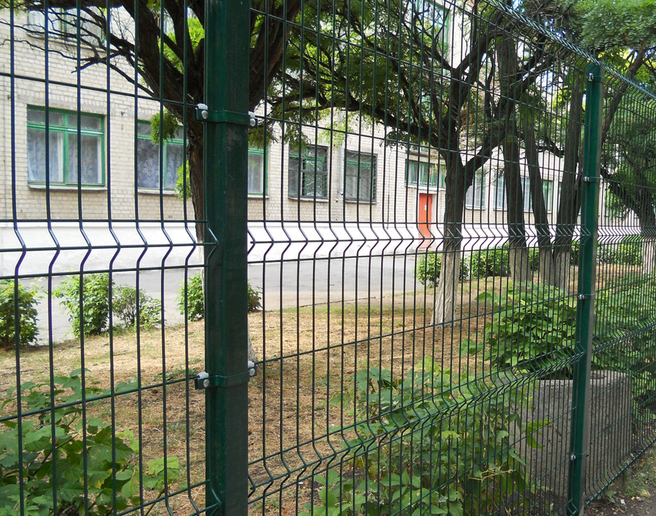
НЕВИННОМЫССК В ЦИФРАХ
ПРОВЕДЕНИЕ РАБОТ
ПО АНТИТЕРРОРИСТИЧЕСКИМ
МЕРОПРИЯТИЯМ
9,7 МЛН. РУБ.

Slide 19
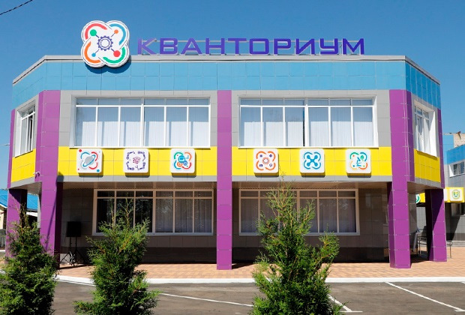
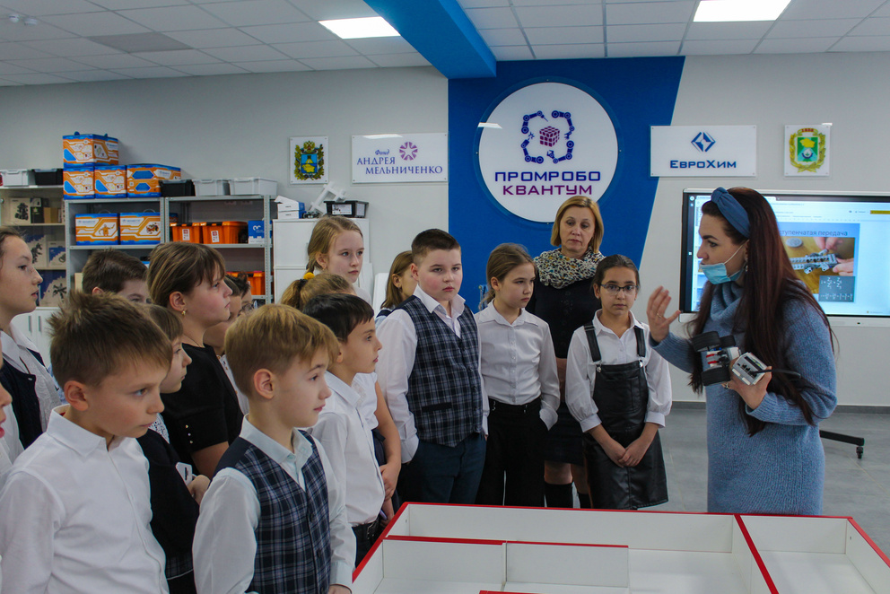
НЕВИННОМЫССК В ЦИФРАХ
ПРОВЕДЕНИЕ РАБОТ
ПО АНТИТЕРРОРИСТИЧЕСКИМ
МЕРОПРИЯТИЯМ
9,7 МЛН. РУБ.
СУБСИДИЯ В ВИДЕ
ИМУЩЕСТВЕННОГО ВЗНОСА
В АНО ДО "ДЕТСКИЙ ТЕХНОПАРК КВАНТОРИУМ"
3,6 МЛН. РУБ.

Slide 20
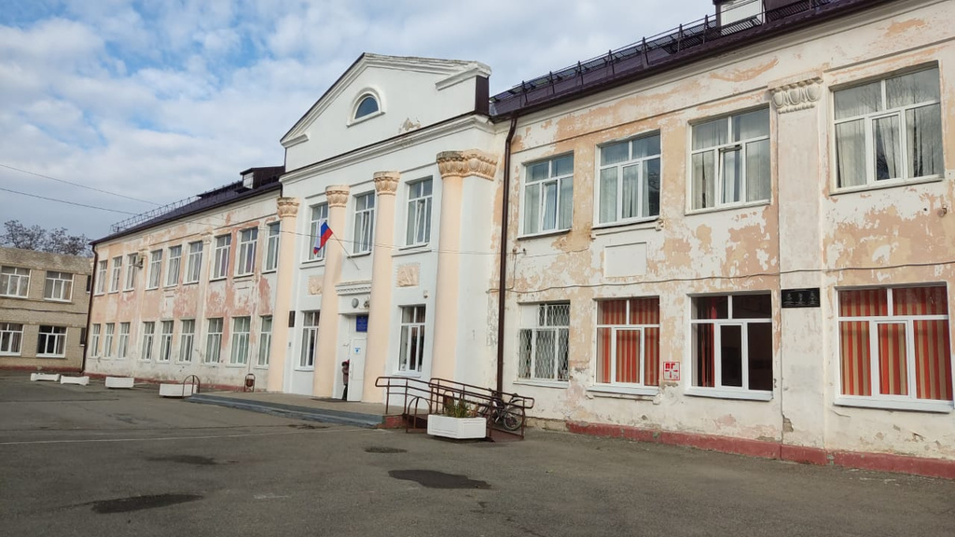
НЕВИННОМЫССК В ЦИФРАХ
КАПИТАЛЬНЫЙ РЕМОНТ
В 2022 ГОДУ
МБОУ СОШ № 2
152,4 МЛН. РУБ.

Slide 21
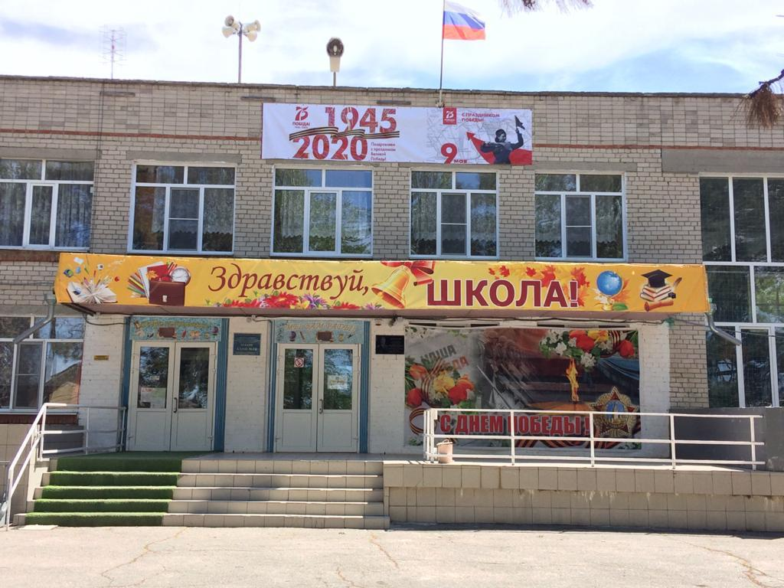
НЕВИННОМЫССК В ЦИФРАХ
КАПИТАЛЬНЫЙ РЕМОНТ
В 2022 ГОДУ
МБОУ СОШ № 2
152,4 МЛН. РУБ.
КАПИТАЛЬНЫЙ РЕМОНТ
В 2023 году
МБОУ СОШ № 14
148,9 МЛН. РУБ.

Slide 22
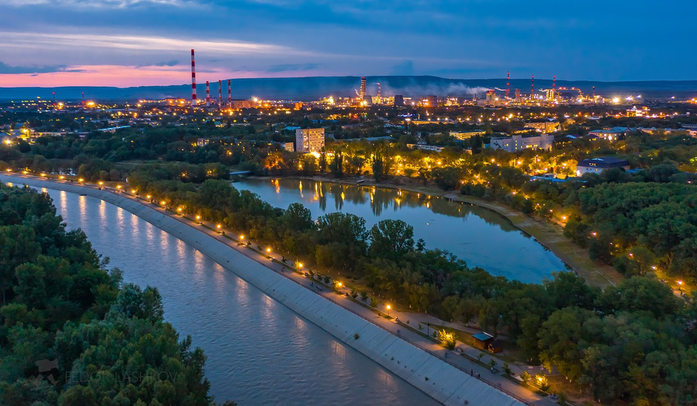
НЕВИННОМЫССК В ЦИФРАХ
ЭНЕРГОСЕРВИСНЫЕ
КОНТРАКТЫ
31,1 МЛН. РУБ.

Slide 23
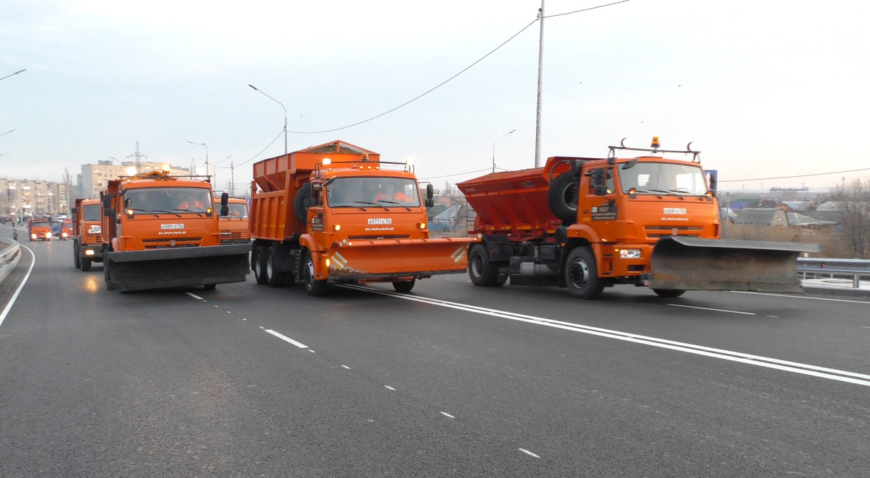
НЕВИННОМЫССК В ЦИФРАХ
ЭНЕРГОСЕРВИСНЫЕ
КОНТРАКТЫ
31,1 МЛН. РУБ.
ОПЛАТА ЛИЗИНГОВЫХ ПЛАТЕЖЕЙ НА ПРИОБРЕТЕНИЕ СПЕЦТЕХНИКИ
19,3 МЛН. РУБ.

Slide 24
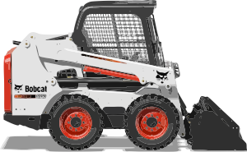
НЕВИННОМЫССК В ЦИФРАХ
Дорожный фонд
42,1
СОДЕРЖАНИЕ
ДОРОГ
6,9
РЕМОНТ АВТОМОБИЛЬНЫХ
ДОРОГ ОБЩЕГО ПОЛЬЗОВАНИЯ МЕСТНОГО
ЗНАЧЕНИЯ В ГРАНИЦАХ ГОРОДА
1.770
МЛН. РУБ
854
617
332
282,7
РЕАЛИЗАЦИЯ МЕРОПРИЯТИЙ НАЦИОНАЛЬНОГО
ПРОЕКТА «БЕЗОПАСНЫЕ И КАЧЕСТВЕННЫЕ
АВТОМОБИЛЬНЫЕ ДОРОГИ»
2019
2020
2021
2022

Slide 25
НЕВИННОМЫССК В ЦИФРАХ
ОБЕСПЕЧЕНИЕ ЖИЛЬЕМ МОЛОДЫХ СЕМЕЙ
41,5 МЛН. РУБ.
краевой бюджет
2,2 МЛН. РУБ.
бюджет города
53 СЕМЬИ
ПЛАНИРУЮТ ПРИОБРЕСТИ
ЖИЛЬЕ
ОБЩИЙ ОБЪЕМ СРЕДСТВ: 43,7 МЛН. РУБ.

Slide 26
НЕВИННОМЫССК В ЦИФРАХ
Муниципальный долг города
36
37
36
35
34
27
25
-60
МЛН. РУБ
414
383
425
+30
340
280
280
310
2018
2019
2020
2021
2022
2023
2024

Slide 27
НЕВИННОМЫССК В ЦИФРАХ
Общий объем софинансирования расходов в 2022 году
2020 год
2021 год
73
36
МЛН. РУБ.
2022 год
54,5

Slide 28
НЕВИННОМЫССК В ЦИФРАХ
Основные характеристики бюджета города
на 2020 – 2024 годы
 | 2020 год (отчет) | 2021 год (первона- чальный) | 2021 год (оценка) | 2022 год (проект) | 2023 год (проект) | 2024 год (проект)
Доходы, из них: | 3562,3 | 3630,3 | 3878,7 | 3492,3 | 3536,5 | 3284,6
налоговые и неналоговые | 1035,0 | 1028,4 | 1140,0 | 1116,3 | 1136,4 | 1160,9
дотации | 83,0 | 35,2 | 42,5 | 3,1 | 0,0 | 0,0
Расходы | 3487,9 | 3628,3 | 4039,5 | 3595,4 | 3578,2 | 3274,2
Дефицит (-) Профицит (+) | +74,413 | +2,021 | -160,862 | -103,076 | -41,762 | +10,425

